Slide 1
国际金融学
主讲人 范小云 E-mail: nkfanxiaoyun@vip.sina.com Tel.: 13032213932

Slide 2
第七章
开放经济下的宏观经济政策

Slide 3
第一节 开放经济条件下的政策目标、工具和调控原理
一、开放经济条件下内外均衡的一致与冲突
二、米德冲突
1951年英国经济学家米德提出。他指出，在汇率固定时，政府主要运用需求管理政策来调节内外均衡。在开放经济运行的特定区间，便会出现内外均衡难以兼顾的情形。

Slide 4
第一节 开放经济条件下的政策目标、工具和调控原理
 | 内部经济状况 | 外部状况
1 | 经济衰退/失业增加 | 国际收支逆差
2 | 经济衰退/失业增加 | 国际收支顺差
3 | 通货膨胀 | 国际收支逆差
4 | 通货膨胀 | 国际收支顺差

Slide 5
第一节 开放经济条件下的政策目标、工具和调控原理
一、开放经济条件下内外均衡的一致与冲突
二、米德冲突
三、丁伯根原则
1952年荷兰经济学家丁伯根提出。他指出，要实现N种独立的政策目标，至少需要相互独立的N种有效的政策工具。这一结论对经济政策理论具有深远意义。（1969年诺贝尔经济学奖获得者）
丁伯根原则假定各种政策工具可以供决策当局集中控制，从而通过各种工具紧密配合实现政策目标；丁伯根原则没有明确指出每种工具有无必要在调控中侧重某一目标的实现。这两个特点不尽与实际情况符合。

Slide 6
第一节 开放经济条件下的政策目标、工具和调控原理
四、斯旺曲线
1955年澳大利亚经济学家斯旺提出。
R（实际汇率）
EB
顺差通胀
贬值
逆差通胀
顺差失业
E
升值
A
逆差失业
IB
O
A（国内支出）

Slide 7
第一节 开放经济条件下的政策目标、工具和调控原理
四、斯旺曲线
斯旺曲线明确说明了仅用一种政策工具，要想同时解决内部和外部均衡问题是不可能的。但对所涉及的基本经济难题之间的相互关系没有给出深入分析，甚至没有区分货币政策和财政政策对总需求调节的不同方式。

Slide 8
第一节 开放经济条件下的政策目标、工具和调控原理
五、蒙代尔的政策分派原理
1968年由蒙代尔指出。他认为，在许多情况下，不同的政策工具实际上掌握在不同的决策者手中，如果决策者并不能紧密协调这些政策而是独立进行决策的话，就不能达到最佳的政策目标。如果每一工具被合理地指派给一个目标，并且在该目标偏离其最佳水平时按规则进行调控，那么在分散决策的情况下仍有可能得到最佳调控目标。

Slide 9
第一节 开放经济条件下的政策目标、工具和调控原理
五、蒙代尔的政策分派原理
关于每一工具应如何指派给相应目标，蒙代尔提出了”有效市场分类原则”：每一目标应指派给对这一目标有相对最大的影响力、因而在影响政策目标上有相对优势的工具。并进而区分财政政策和货币政策的不同效果，提出以货币政策实现外部均衡目标、以财政政策实现内部均衡目标的指派方案。
货币政策对国际收支的影响是确定的，而财政政策对国际收支的影响有两方面：收入和利率效应，假如净结果是负相关的：

Slide 10
第一节 开放经济条件下的政策目标、工具和调控原理
五、蒙代尔的政策分派原理
货币政策
失业逆差
扩张
A
通胀逆差
E
紧缩
失业顺差
EB
通胀顺差
IB
O
财政政策
扩张

Slide 11
第一节 开放经济条件下的政策目标、工具和调控原理
五、蒙代尔的政策分派原理
？考虑财政政策对国际收支影响的净结果是正的情况

Slide 12
第一节 开放经济条件下的政策目标、工具和调控原理
五、蒙代尔的政策分派原理
在汇率固定的条件下，财政与货币政策的分派
财政政策与货币政策效应的区别
1.对利率的影响不同：
a.紧缩性的财政政策趋向于降低利率
b.紧缩性货币政策趋向于提高利率
2.对国际收支的影响不同：
a.货币政策主要应用于治理国际收支失衡
b.财政政策应对内部经济失衡

Slide 13
第二节 开放经济条件下的财政、货币政策
——蒙代尔－弗莱明模型
蒙代尔－弗莱明模型是开放经济下进行宏观分析的工作母机。分析一个小型开放经济，在不同的资本流动程度下，固定汇率制和浮动汇率制下的财政货币政策。

Slide 14
基本模型
第二节 开放经济条件下的财政、货币政策
——蒙代尔－弗莱明模型
美国经济学家弗莱明（J. Fleming）和蒙代尔(R. Mundell)分别于1962年至1963年发表有关文章，运用凯恩斯主义的IS—LM—BP曲线，继续研究斯旺曲线模型提出的政策性难题。
他们的主要贡献是分析了财政政策和货币政策对一国经济内部和外部均衡的不同作用，并且着重探讨了国际资本流动的影响，他们的研究成果被称为蒙代尔——弗莱明模型（M-F ）。
Notes:
14

Slide 15
第二节 开放经济条件下的财政、货币政策
——蒙代尔－弗莱明模型
为便于分析，这里建立一个小国模型，即一国国内经济形势、政策的任何变化均不会影响世界经济状况。
假定条件
      总供给曲线是平缓的；
      即使在长期，购买力平价也不存在。相反，经常项目账户盈余的规模与（实际）汇率正相关，同（实际）收入负相关；
      汇率预期是静态的；
      资本的流动性是不完全的。
Notes:
15
虽然蒙代尔—弗莱明模型代表了内外均衡调节的最高理论成就，但是随着研究的深入，蒙代尔关于内外均衡调节政策组合存在两个重要缺陷：首先，它遗漏了关于国际资本市场中存量均衡的讨论，因为在模型中，蒙代尔认为国际资本流动是利率差别的唯一函数，因而只要存在利差，资本就会一贯的流动从而弥补任何水平的经常项目不平衡，而在现实中各国间的利率差别普遍存在。第二个问题是，在外部均衡的标准上蒙代尔非常强调资本账户，而国际资本流动是利率差别的唯一函数，因此如果一国出现国际收支逆差，只有通过提高国内利率以吸引资本流入，但是这既是一个挤出挤出私人投资，又是依靠对外债台高筑的取得外部均衡的政策。因此无论是货币主义的以储备衡量的外部均衡标准—国际收支平衡，还是蒙代尔强调的资本账户的外均衡标准都存在缺陷。
蒙代尔—弗莱明模型研究的是开放的小国的内外部均衡，假定总需求不足，国际资本自由流动，货币需求和资本流动富有利率弹性，并满足马歇尔-勒纳条件。但在中国，情况有所不同：首先，中国经济规模相当大，不属于小国；其次，中国对资本流动实行严格管制，因此在理论上短期资本流动不受利率变化影响；再次，中国资本市场不发达，投资机会缺乏，对货币的投机需求少，货币需求对利率变化不敏感；第四，即使在达到充分就业之前，物价水平也是有变化的，如前所述，中国一些大宗商品的进口数量对进口价格就有明显影响；第五，由于中央银行采取对冲措施，国际收支平衡与货币供给量从而与利率之间不存在必然联系。最后，当前中国的情况不是要在新的均衡点上实现更高的国民收人水平，而是要争取以较小的代价实现贸易收支的相对平衡。
但是从另一个角度看，中国当前的内外部均衡关系仍可在一定程度上由蒙代尔—弗莱明模型解释。尽管中国经济规模相当大，但是近年来外贸依存度大幅上升，2005年达到64％，国民经济通过对外贸易与国际市场的联系越来越紧密，这一点与开放的小国是类似的。中国确实存在资本管制，但事实上管制无法完全限制资本跨国流动，相当数量的短期资本可以在贸易收支、直接投资或收益等国际收支项下跨境转移，因而短期资本流动仍具有一定利率弹性。

Slide 16
第二节 开放经济条件下的财政、货币政策
——蒙代尔－弗莱明模型
一、IS－LM－BP模型的建立
    商品市场均衡——IS曲线：
    斜率为负，政府支出增加及汇率贬值都会使其右移；
    货币市场均衡——LM曲线：
    斜率为正，货币供应量增加，曲线右移；
    外汇市场均衡——均衡条件为：
    BP＝CA＋KA＝X（e）－M（Y）＋KA（i，i*）=0
Notes:
16

Slide 17
第二节 开放经济条件下的财政、货币政策
——蒙代尔－弗莱明模型
    BP曲线斜率的形状取决于：
    1、边际进口倾向（m越大，BP越陡）；
    2、国际资本流动的利率弹性（资本流动程度越高，BP曲 线越平缓）。
    （ BP和LM的斜率比较，取决于国内外资本的利率弹性）
    简单模型中，假定m为常数；
    本币贬值，BP右移。
    BP曲线左上方的点为国际收支顺差，右下方的点为国际收支逆差。
Notes:
17

Slide 18
第二节 开放经济条件下的财政、货币政策
——蒙代尔－弗莱明模型
一、IS－LM－BP模型的建立
BP
i
LM
IS
O
Y

Slide 19
第二节 开放经济条件下的财政、货币政策
——蒙代尔－弗莱明模型
二、固定汇率制下的宏观经济政策
    1、货币政策的实施效果（以Ms增加为例）
    货币政策无效
    2、财政政策的实施效果（以增加财政支出为例）
    财政政策有效，资本流动程度越高，效果越好

Slide 20
固定汇率制下，扩张的货币政策
BP
i
LM
IS
O
Y
Y₀（Y*）
Y’

Slide 21
固定汇率制下，扩张的财政政策（资本不流动）
BP
i
LM
IS
O
Y
Y₀（Y*）
Y’

Slide 22
固定汇率制下，扩张的财政政策（资本流动程度低）
BP
i
LM
IS
O
Y
Y₀
Y*
Y’

Slide 23
固定汇率制下，扩张的财政政策
i
LM(BP)
IS
O
Y
Y₀
Y’ (Y*)

Slide 24
固定汇率制下，扩张的财政政策（资本流动程度高）
LM
i
BP
IS
O
Y
Y₀
Y’
Y*

Slide 25
固定汇率制下，扩张的财政政策
i
LM
BP
IS
O
Y
Y₀
Y’
Y*

Slide 26
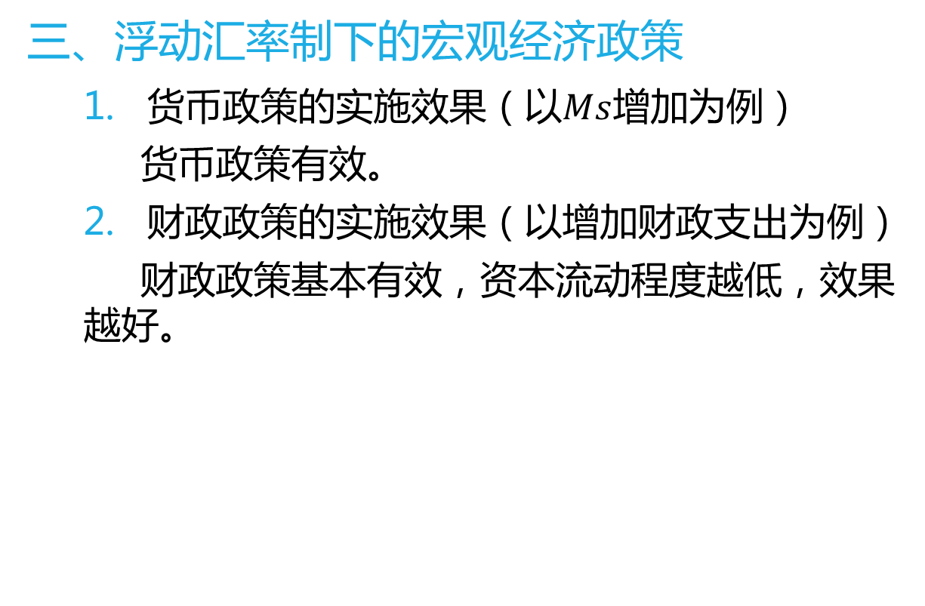
第二节 开放经济条件下的财政、货币政策
——蒙代尔－弗莱明模型
三、浮动汇率制下的宏观经济政策
    货币政策的实施效果（以$Ms$增加为例）
    货币政策有效。
    财政政策的实施效果（以增加财政支出为例）
    财政政策基本有效，资本流动程度越低，效果越好。

Slide 27
浮动汇率制下，扩张的货币政策
BP
i
LM
IS
O
Y
Y₀
Y’
Y*

Slide 28
浮动汇率制下，扩张的财政政策
BP
i
LM
IS
O
Y
Y₀
Y’
Y*

Slide 29
浮动汇率制下，扩张的财政政策（资本流动程度低）
BP
i
LM
IS
O
Y
Y₀
Y’
Y*

Slide 30
浮动汇率制下，扩张的财政政策（资本流动程度高）
LM
i
BP
IS
O
Y
Y₀
Y*
Y’

Slide 31
浮动汇率制下，扩张的财政政策
i
LM
BP
IS
O
Y
Y₀（Y*）
Y’

Slide 32
第二节 开放经济条件下的财政、货币政策
——蒙代尔－弗莱明模型
 | 固定汇率制 |  |  | 浮动汇率制
资本流动性 | 0 | ＋ | ∞ | 0 | ＋ | ∞
扩张性货币政策 | 0 | 0 | 0 | >Y’ | >Y’ | >Y’
扩张性财政政策 | 0 | >Y₀ | >Y’ | >Y’ | >Y₀ | 0

Slide 33
第二节 开放经济条件下的财政、货币政策
——蒙代尔－弗莱明模型
四、三元悖论（不可能三角）
  汇率稳定
货币政策自主性
资本自由流动

Slide 34
第二节 开放经济条件下的财政、货币政策
——蒙代尔－弗莱明模型
五、人民币汇率政策与其他宏观经济政策的冲突（1994-1999的经验）
    第一阶段（1994-1996）：
    升值压力和通胀、过热的冲突
    第二阶段（ 1998-1999）：
    贬值压力和衰退的冲突

Slide 35
1994-2000主要指标运行情况
年份 | GDP增长率（％） | 消费价格指数变动（％） | M2增长率（％） | 经常项目差额（亿美元） | 外汇储备增加额（亿美元） | 资本与金融账户差额（亿美元）
1994 | 12.6 | 24.1 | 34.5 | 75.6 | 304.2 | 326.5
1995 | 10.5 | 17.1 | 29.5 | 16.2 | 219.6 | 386.7
1996 | 9.6 | 8.3 | 25.3 | 72.4 | 314.5 | 399.7
1997 | 8.8 | 2.8 | 17.3 | 369.6 | 348.6 | 229.6
1998 | 7.8 | -0.8 | 15.3 | 314.7 | 50.7 | -63.2
1999 | 7.1 | -1.4 | 14.7 | 156.7 | 97.2 | 76.4
2000 | 8.0 | 0.4 | 12.3 | 205.2 | 105.5 | 19.2

Slide 36
RMB nominal exchange rate (1980－1998)
资料来源：IFS yearbook 1999

Slide 37
第三节 开放经济下的汇率政策
一、汇率制度的类型
汇率制度（exchange rate regime）是指一国货币当局对本国汇率水平的确定、汇率变动方式等问题所作的一系列安排或规定。
汇率制度的类型
按照汇率变动方式，汇率制度被分为固定汇率制和浮动汇率制。
金本位制度下的固定汇率制是典型的固定汇率制，纸币流通条件下的固定汇率是人为规定的，在经济形势发生较大变化时，这一汇率可以进行调整，实际是可调整的钉住汇率制。

Slide 38
第三节 开放经济下的汇率政策
一、汇率制度的类型
汇率制度的类型
按照政府是否干预，浮动汇率制分为自由浮动（或清洁浮动）和管理浮动（肮脏浮动）；按照浮动形式，浮动汇率制分为单独浮动和联合浮动。
1999年3月以前的汇率制度安排
自1982年起，IMF根据汇率变动的灵活程度将成员国的汇率安排分为三类：钉住制；有限浮动；较自由的浮动。据此标准，世界汇率制度安排在时间上的演进为：

Slide 39
1981-1998年间各国汇率制度的选择
年份 | 81 | 82 | 83 | 84 | 85 | 86 | 87 | 88 | 89 | 90 | 91 | 92 | 93 | 94 | 95 | 96 | 97 | 98
国家总数 | 144 | 145 | 146 | 147 | 149 | 150 | 151 | 151 | 152 | 154 | 156 | 167 | 175 | 178 | 180 | 181 | 181 | 182
1．钉住汇率 | 94 | 93 | 90 | 93 | 95 | 89 | 92 | 94 | 93 | 85 | 81 | 84 | 73 | 70 | 66 | 66 | 66 | 64
A.钉住单一货币 | 58 | 55 | 51 | 50 | 51 | 52 | 57 | 55 | 51 | 44 | 42 | 50 | 43 | 45 | 44 | 44 | 46 | 47
B.钉住合成货币 | 36 | 38 | 39 | 43 | 44 | 37 | 35 | 39 | 42 | 41 | 39 | 34 | 30 | 25 | 22 | 22 | 20 | 17
2．有限浮动汇率 | 17 | 17 | 17 | 15 | 12 | 13 | 12 | 12 | 13 | 13 | 14 | 13 | 13 | 14 | 14 | 16 | 16 | 17
A.单一货币 | 9 | 9 | 9 | 7 | 5 | 5 | 4 | 4 | 4 | 4 | 4 | 4 | 4 | 4 | 4 | 4 | 4 | 4
B.合成货币 | 8 | 8 | 8 | 8 | 7 | 8 | 8 | 8 | 9 | 9 | 10 | 9 | 9 | 10 | 10 | 12 | 12 | 13
3.更加浮动汇率 | 33 | 35 | 38 | 39 | 42 | 48 | 46 | 44 | 46 | 51 | 61 | 70 | 89 | 94 | 100 | 99 | 99 | 101
A.按一套指标调整 | 4 | 5 | 6 | 6 | 5 | 6 | 5 | 5 | 5 | 3 | 5 | 3 | 4 | 3 | 2 | 2 | - | -
B.管理浮动 | 19 | 22 | 24 | 19 | 22 | 22 | 23 | 22 | 21 | 23 | 27 | 23 | 29 | 33 | 44 | 45 | 46 | 56
C.独立浮动 | 10 | 8 | 8 | 14 | 15 | 20 | 18 | 17 | 20 | 25 | 29 | 44 | 56 | 58 | 54 | 52 | 53 | 45

Slide 40
汇率制度的演变趋势
Notes:
自20世纪80年代以来，选择有限灵活性的国家比例大致不变，选择更加灵活的国家比例则在不断地上升，而选择钉住汇率制的国家比例在下降，此趋势在进入20世纪90年代后更为明显。

Slide 41
第三节 开放经济下的汇率政策
一、汇率制度的类型
1999年3月以后的汇率制度安排
根据汇率的形成机制和政策目标的差异， IMF在1999年对汇率制度进行了重新分类，分为八大类：

Slide 42
1999年IMF新的汇率制度分类
汇率制度 | 国家数目
 | 1999.1.1 | 1999.9.30
1.无独立法定货币的汇率安排（包括货币联盟、货币局和美元化） | 37 | 37
2.货币局制度 | 8 | 8
3.其它传统的固定钉住制（包括管理浮动制下的实际钉住制） | 39 | 44
4.水平带内的钉住 | 12 | 7
5.爬行钉住 | 6 | 5
6.爬行带内的汇率安排 | 10 | 7
7.不事先公布干预方式的管理浮动 | 26 | 26
8.单独浮动 | 47 | 51
Notes:
根据汇率的形成机制和波动幅度，我们把表中的第3、4、5、6、7类通称为“中间汇率制度”（都是在政府控制下，汇率在一个或大或小的范围内波动），第1、2和8类称为“两极汇率制度”。1999年采取两极汇率制度的国家比例超过了一半。初步的统计也表明，80年代以来，此比例一直是上升的。

Slide 43
第三节 开放经济下的汇率政策
一、汇率制度的类型
货币局制度
在法律中明确规定本国货币与某一外国可兑换货币保持固定的交换率，并且对本国货币的发行作特殊限制以保证履行这一法定义务。货币局制通常要求货币发行必须以一定（通常是百分之百）的该外国货币作为准备金，并且要求在货币流通中始终满足这一准备金要求。

Slide 44
第三节 开放经济下的汇率政策
一、汇率制度的类型
货币局制度
这一制度中的货币当局被称为货币局，而不是中央银行。因为在这种制度下，货币发行量的多少不再完全听任货币当局的主管愿望或经济运行的实际情况，而是取决于可用作准备的外币数量的多少。货币当局失去了发行货币的主动权。

Slide 45
第三节 开放经济下的汇率政策
一、汇率制度的类型
货币局制度
优势：
    增强货币当局固定汇率制度的可信性，降低投机攻击程度；
    保证法定汇率稳定、抑制通货膨胀，实现经济、金融稳定发展。

Slide 46
第三节 开放经济下的汇率政策
一、汇率制度的类型
货币局制度
缺陷：
    丧失货币政策独立性，货币当局失去货币调控职能；
    货币当局丧失最后贷款人角色；
    货币当局丧失国内信用扩张政策，无法救助陷入困境的银行，也暗含着铸币税收入较低；
    无法抵御恶性货币投机攻击。

Slide 47
第三节 开放经济下的汇率政策
一、汇率制度的类型
结论：汇率制度演化有两个趋势：从相对固定向更加灵活的安排转化；从中间制度向两极制度转化。

Slide 48
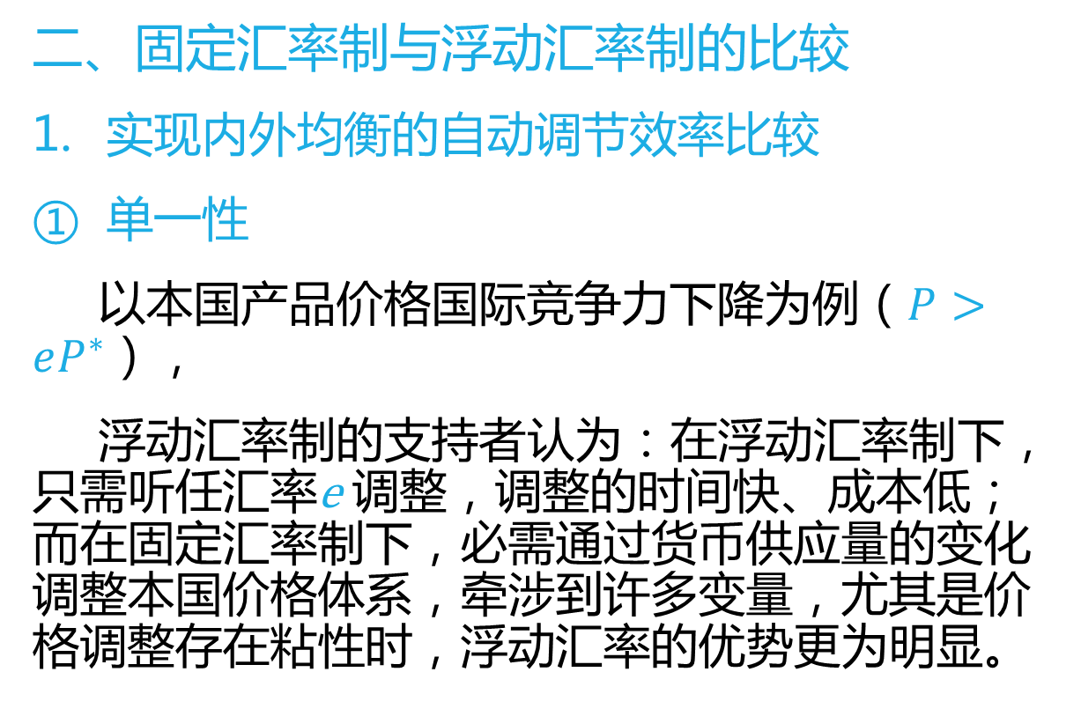
第三节 开放经济下的汇率政策
二、固定汇率制与浮动汇率制的比较
实现内外均衡的自动调节效率比较
单一性
以本国产品价格国际竞争力下降为例（$P>eP^{∗}$），
浮动汇率制的支持者认为：在浮动汇率制下，只需听任汇率e 调整，调整的时间快、成本低；而在固定汇率制下，必需通过货币供应量的变化调整本国价格体系，牵涉到许多变量，尤其是价格调整存在粘性时，浮动汇率的优势更为明显。

Slide 49
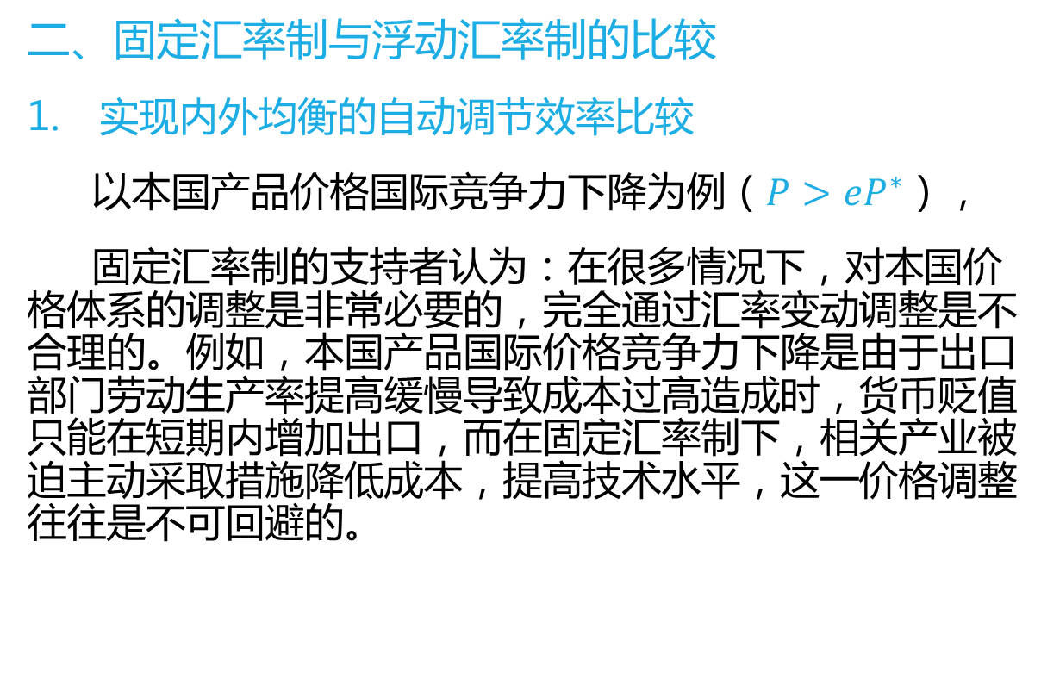
第三节 开放经济下的汇率政策
二、固定汇率制与浮动汇率制的比较
实现内外均衡的自动调节效率比较
以本国产品价格国际竞争力下降为例（$P>eP^{∗}$），
固定汇率制的支持者认为：在很多情况下，对本国价格体系的调整是非常必要的，完全通过汇率变动调整是不合理的。例如，本国产品国际价格竞争力下降是由于出口部门劳动生产率提高缓慢导致成本过高造成时，货币贬值只能在短期内增加出口，而在固定汇率制下，相关产业被迫主动采取措施降低成本，提高技术水平，这一价格调整往往是不可回避的。

Slide 50
第三节 开放经济下的汇率政策
二、固定汇率制与浮动汇率制的比较
实现内外均衡的自动调节效率比较
自发性
浮动汇率制的支持者认为：在浮动汇率制下，只要一国国际收支出现失衡，货币就会自动贬值或升值，从而对国际收支自发调节；而在固定汇率制下，国际收支失衡一般都需要政府制定出特定的政策组合来加以解决，这一过程中存在的时滞等问题使其效率较低。

Slide 51
第三节 开放经济下的汇率政策
二、固定汇率制与浮动汇率制的比较
实现内外均衡的自动调节效率比较
自发性
固定汇率制的支持者认为：（1）导致汇率变动的因素很多，汇率未必能按照平衡国际收支所需要的方向进行调整。例如，一国经常账户出现较大赤字时，如果存在大规模资本流入，本币升值；（2）汇率只能通过价格因素影响到国际收支，而国际收支是受多种因素共同决定的，如在一国产品由于其高质量而很少有其他国家产品能替代时，汇率变动并不能改变对其的需求；（3）汇率对国际收支的调整往往需要国内政策的支持，如贬值刺激出口时，必须有国内相应的紧缩政策才能避免通胀抵消贬值作用。

Slide 52
第三节 开放经济下的汇率政策
二、固定汇率制与浮动汇率制的比较
实现内外均衡的自动调节效率比较
微调性
浮动汇率制的支持者认为：在浮动汇率制下，汇率可以根据一国国际收支的变动情况进行连续的微调而避免经济的急剧波动。而在固定汇率制下，一国对国际收支的调整往往是问题积累到相当程度时才进行的，这一调整一般幅度较大，对经济的震荡比较剧烈。

Slide 53
第三节 开放经济下的汇率政策
二、固定汇率制与浮动汇率制的比较
实现内外均衡的自动调节效率比较
微调性
固定汇率制的支持者并不否认固定汇率制下的调整较为僵硬，但是可以避免许多无谓的汇率调整，尤其是当这些调整是货币性干扰所造成的时候。在资本流动对汇率形成产生决定性影响时，浮动汇率的无谓调整是很剧烈的，对经济的冲击也是非常大的。

Slide 54
第三节 开放经济下的汇率政策
二、固定汇率制与浮动汇率制的比较
实现内外均衡的自动调节效率比较
稳定性
浮动汇率制的支持者认为：首先，浮动汇率制下的投机主要是一种稳定性投机，对市场价格的影响是稳定性的，倾向于降低市场价格波幅。其次，投机性资金不易找到汇率明显高估/低估的机会，而固定汇率制下，政府较少调整汇率，所以给投机性资金找到汇率错误定值的时机；在政府承诺对汇率水平进行支持时，投机性资金可以在不承担风险的情况下进行投机，从而不稳定。

Slide 55
第三节 开放经济下的汇率政策
二、固定汇率制与浮动汇率制的比较
实现内外均衡的自动调节效率比较
稳定性
固定汇率制的支持者认为：首先，由于投机者心理往往非理性，浮动汇率制下盛行的是非稳定性投机，扩大了市场价格波幅，而固定汇率制下，由于投机者预期汇率将向固定水平调整，在现实汇率水平与平价存在差异时通过缩小差异获利。其次，固定汇率制下政府的介入至少使市场交易者心理上存在名义锚，可以通过改变投机者预期对汇率稳定施加影响，消除不确定性。而浮动汇率制下对未来汇率预期的不确定性使外汇市场完全成为投机者的乐园。

Slide 56
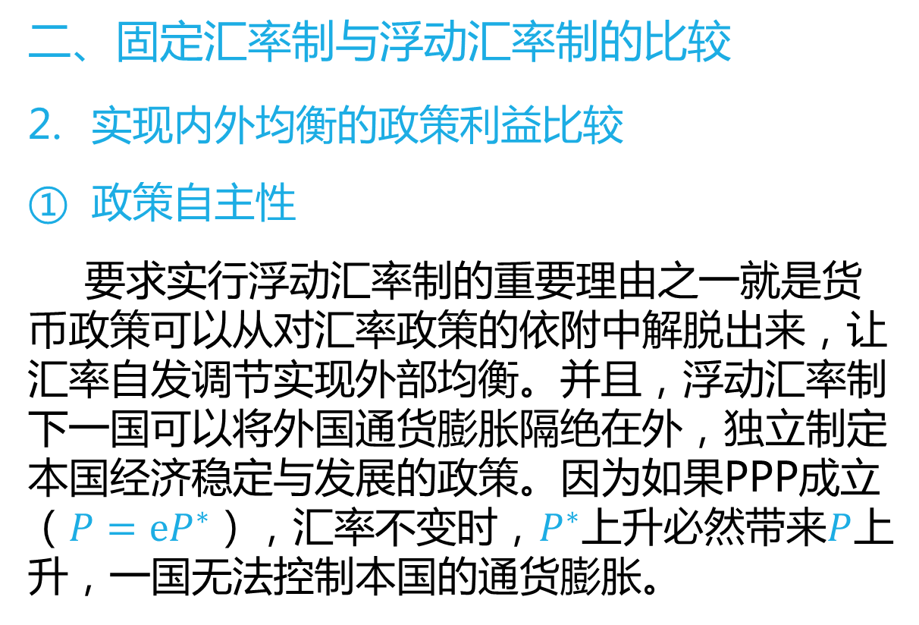
第三节 开放经济下的汇率政策
二、固定汇率制与浮动汇率制的比较
实现内外均衡的政策利益比较
政策自主性
要求实行浮动汇率制的重要理由之一就是货币政策可以从对汇率政策的依附中解脱出来，让汇率自发调节实现外部均衡。并且，浮动汇率制下一国可以将外国通货膨胀隔绝在外，独立制定本国经济稳定与发展的政策。因为如果PPP成立（$P=eP^{∗}$），汇率不变时，$P^{∗}$上升必然带来$P$上升，一国无法控制本国的通货膨胀。

Slide 57
第三节 开放经济下的汇率政策
二、固定汇率制与浮动汇率制的比较
实现内外均衡的政策利益比较
政策自主性
固定汇率的支持者指出，首先，完全利用汇率政策解决外部均衡，就意味着政府准备接受任何的汇率水平，显然不可能；其次，汇率调整必须有相应的国内其他政策的配合才能发挥效力；再次，浮动汇率制不可能真正隔绝外国通胀对本国的影响，本国货币的贬值会通过各种途径对国内物价水平产生影响。

Slide 58
第三节 开放经济下的汇率政策
二、固定汇率制与浮动汇率制的比较
实现内外均衡的政策利益比较
政策纪律性
浮动汇率制的拥护者指出，浮动汇率可以防止货币当局对汇率政策的滥用（如故意高估或低估）。
固定汇率制的支持者认为，固定汇率制可以防止对货币政策的滥用（如扩张的货币政策会对固定汇率制构成威胁）。

Slide 59
第三节 开放经济下的汇率政策
二、固定汇率制与浮动汇率制的比较
实现内外均衡的政策利益比较
政策放大性
浮动汇率制下货币财政政策对收入等实际变量的影响比固定汇率制下的效应一般要大，因为汇率的调整增强了原有政策的效果。
固定汇率制的支持者认为，政府在对固定汇率制的维系中，会获得执行政策始终一致的声誉，这样在政府的政策实施过程中，会通过影响人们的心理预期而受到额外的效果。

Slide 60
第三节 开放经济下的汇率政策
二、固定汇率制与浮动汇率制的比较
对国际经济关系的影响
对国际贸易、投资等活动的影响
浮动汇率制的拥护者认为浮动汇率有利于国际间经济交往。首先，汇率可以自由浮动，使得固定汇率制下政府为维持固定汇率而采取的种种直接管制措施失去必要；其次，浮动汇率的不确定因素可以通过远期交易等方式规避风险，国际金融创新的飞速发展使这一问题的重要性大大降低了。
赞成固定汇率制的人认为进行各项规避风险的交易本身有成本；而且，很多经济活动是无法规避汇率风险的，例如跨国的实物投资、人力资源投资等。另外，许多发展中国家由于金融市场不发达，缺乏远期交易等规避风险的工具，浮动汇率制是特别不利的。

Slide 61
第三节 开放经济下的汇率政策
二、固定汇率制与浮动汇率制的比较
对国际经济关系的影响
对通货膨胀的国际传播的影响
浮动汇率制的拥护者认为，浮动汇率有利于隔绝通货膨胀的国际传递。
主张实行固定汇率制的人认为，浮动汇率下同样存在通货膨胀的传递问题，并且这一传递具有不对称性。当本币贬值时，进口成本上升，物价上升，而当本币升值时，进口成本则因价格刚性而不容易下降或下降不足，其净效应是物价的上升。扩大到两个国家的相互关系看，一国货币的升值便是另一国货币的贬值，贬值国的物价上升幅度要超过升值国家的物价下降的幅度。其净效应便是世界物价水平的上升。这称为不对称效应或棘轮效应。

Slide 62
第三节 开放经济下的汇率政策
二、固定汇率制与浮动汇率制的比较
对国际经济关系的影响
对国际间政策协调的影响
一般认为，在浮动汇率制下，由于缺乏关于汇率的有约束力的协议，各国将国内经济目标摆在首位，易于利用汇率的自由波动而推行竞争性贬值这一以邻为壑的政策，会造成国际经济秩序的混乱。
浮动汇率制的拥护者认为，首先，汇率本质上是个具有“竞争性”的变量，任何一种汇率制度都不可能完全解决这一问题；其次，在浮动汇率制下，汇率的大幅度波动往往会引起各国关注，进而形成国际间的磋商协调，这在某种程度上反而会加强各国的政策协调。

Slide 63
第三节 开放经济下的汇率政策
二、固定汇率制与浮动汇率制的比较
就本质来说，两种汇率制度的比较实际上意味着在内外均衡目标的实现中，对“可信性”（credibility）与“灵活性”（flexibility）的权衡，这两者常常是不可兼得的。
这一争论本身沿着两个方向发展：一个方向是研究什么条件下固定（浮动）汇率制度更合理——最适度货币区理论；一个方向是研究什么样的汇率制度可以较好地结合固定汇率和浮动汇率制度的优点——产生了诸如爬行钉住、汇率目标区等新的汇率制度设计。
Notes:
爬行钉住制指汇率可以经常地、小幅调整的固定汇率制度；该国负有维持某种平价的义务。汇率目标区当局制定明确的区间限制，必要时利用货币政策等尽量将汇率变动限制在目标区内；但不严格承诺将汇率维持在目标区。

Slide 64
第三节 开放经济下的汇率政策
二、固定汇率制与浮动汇率制的比较
爬行钉住制
——是指该国货币按照某一固定的、事先宣布的幅度或者根据某些量化指标的变化，定期、经常性地、小幅调整的汇率制度。
——由于实施国负有维持某种平价的义务，属于固定汇率制这一大类。由于这一平价可以经常、小幅度地调整（例如调整2％－3％），使它与一般的可调整的钉住制相区别，因为后者的平价调整是偶然的，而且一般幅度很大。
——20世纪60年代盛行于拉美（智利，秘鲁）、韩国等
Notes:
爬行钉住制指汇率可以经常地、小幅调整的固定汇率制度；该国负有维持某种平价的义务。汇率目标区当局制定明确的区间限制，必要时利用货币政策等尽量将汇率变动限制在目标区内；但不严格承诺将汇率维持在目标区。

Slide 65
第三节 开放经济下的汇率政策
二、固定汇率制与浮动汇率制的比较
汇率目标区
——泛指将汇率浮动限制在一定区域内（例如中心汇率的上下各10％）的汇率制度。
不同于完全浮动汇率制——中央银行要对外汇市场进行干预使汇率达到期望的水平
不同于管理浮动汇率制——中央银行建立了汇率波动的一个目标范围，通过货币政策干预外汇市场使汇率波动落在目标区内

Slide 66
第三节 开放经济下的汇率政策
二、固定汇率制与浮动汇率制的比较
汇率目标区
不同于可调整盯住汇率制——中央银行不必有一个在任何情况下干预外汇市场以使汇率在目标区内波动的正式承诺
不同于完全盯住汇率制——在必要的时候，目标区也可调整

Slide 67
第三节 开放经济下的汇率政策
三、最适货币区理论
所谓货币区指的是：区域内各成员国货币相互保持钉住汇率制，对区外各种货币实行联合浮动。究竟依据什么标准来确定货币区呢？
要素流动性分析——蒙代尔（1961）
需求转移是一国出现外部失衡的主要原因。调节需求转移的机制是汇率或生产要素流动。生产要素流动性与汇率的弹性具有相互替代的作用。生产要素流动性越高的国家，越适宜组成货币区；而与国外生产要素隔绝越大的国家，则越适宜组成单独的货币区，实行浮动汇率制。
Notes:
如需求从A转向B，A的失业增加，外部逆差；如果是浮动汇率，A币贬值可以调节；若固定或同一通货区，则只能通过生产要素流动。

Slide 68
第三节 开放经济下的汇率政策
三、最适货币区理论
经济开放性分析——麦金农（1963）
他将社会总产品区分为可贸易商品和不可贸易商品，经济开放性与可贸易商品的比重成正相关关系，该比重越高，经济越开放；经济开放程度越高，越应实行固定汇率制。他认为，一个经济高度开放的小国难以采用浮动汇率的理由是：由于经济高度开放，市场汇率稍有波动，就会引起国内物价的剧烈波动，物价变化会抵消汇率变化对贸易收支的影响。

Slide 69
第三节 开放经济下的汇率政策
三、最适货币区理论
赫勒对影响汇率制度选择因素的总结
经济开放程度
经济规模
进出口贸易的商品结构和地域分布
国内金融市场的发达程度及其与国际金融市场的一体程度
相对的通货膨胀率
Notes:
经济开放度高、经济规模小、进出口集中在某几种商品或某一国家的国家，固定汇率；经济开放程度低、进出口商品多样化或地域分布分散化、同国际金融市场联系密切、资本流出流进较为可观和频繁、或国内通货膨胀率与其他主要国家不一致的国家，则倾向于实行浮动汇率制或弹性汇率制。

Slide 70
第三节 开放经济下的汇率政策
四、汇率选择理论的新发展
原罪论（doctrine of the original sin）
原罪是指这样一种状况：一国的货币不能用于国际借贷，甚至在本国市场上，也不能用本币进行长期借贷。因此，一国的国内投资不是出现货币错配，便是出现期限错配。这不仅仅是由于该国货币不可兑换，而且更是由于该国金融市场发展不完全。
这种“原罪”的直接后果是：汇率或利率稍有波动，便会有一批企业应声倒地，进而银行也被拖入。于是整个金融体系变得十分脆弱。

Slide 71
第三节 开放经济下的汇率政策
四、汇率选择理论的新发展
原罪论（doctrine of the original sin）
这一理论揭示了，为何与发达国家相比，发展中国家较易发生金融危机。非常关键的是，货币和期限的错配之所以出现，不一定是因为公司和银行不谨慎。
害怕浮动论(fear of floating)
由Calvo和Reinhart(2000)提出。“害怕浮动”指这样一种现象：一些归类为实行弹性汇率制的国家，却将其汇率维持在对某一货币(通常为美元)的一个狭小幅度内，这反映了这些国家对大规模的汇率波动存在一种长期的害怕。

Slide 72
第三节 开放经济下的汇率政策
四、汇率选择理论的新发展
害怕浮动论(fear of floating)
“害怕论”的主要发现是：那些声称允许其货币自由浮动的国家，实际上其货币大部分并未能真正浮动。这些国家实际观察到的汇率变动率相当低，并不是因为这些经济体未受到实际或名义的冲击。这种很低的汇率可变动性，是由政策行动有意识地造成的，因它们的国际储备的变动性相当高，(名义和实际)利率的变动性异乎寻常地高。害怕浮动的现象非常普遍深入，甚至在一部分发达国家中也存在。
“害怕浮动”的原因有多种。

Slide 73
第三节 开放经济下的汇率政策
四、汇率选择理论的新发展
害怕浮动论(fear of floating)
Calvo和Reinhart(2000)还证明，在新兴市场国家中，汇率变动对贸易的影响，比在发达国家中要大得多。贬值通过国内物价而传递到国内通货膨胀的程度也高出许多。这些也是新兴经济体不愿汇率波动，特别是贬值的重要原因。

Slide 74
第三节 开放经济下的汇率政策
四、汇率选择理论的新发展
两级论（中间制度消失论）(the two poles，或hypothesis of the vanishing intermediate regime )
“两极论”或“中间制度消失论”的要点是，在金融开放环境中，适合于发展中国家的汇率制度只有自由浮动汇率制和具有非常强硬承诺机制的固定汇率制度；介于两者之间的中间性汇率制度正在消失或应当消失，形成所谓“空缺的中部”。

Slide 75
第三节 开放经济下的汇率政策
四、汇率选择理论的新发展
两级论（中间制度消失论）(the two poles，或hypothesis of the vanishing intermediate regime )
“两极论”或“中间制度消失论”认为，日益增长的资本流动性，使政府对汇率的承诺变得十分脆弱。在资本自由流动的情况下，政府不可能同时实现汇率稳定、货币政策独立性和金融市场国际一体化这三个目标，必须放弃其中的一个。

Slide 76
第三节 开放经济下的汇率政策
四、汇率选择理论的新发展
退出战略(exit strategy)
据Klein和Marion(1994)的研究，除了非洲一些法郎区的国家，大部分国家钉住某一货币的时间都很短。从1957年到1990年，在拉美和加勒比国家的87项钉住事例中，钉住的平均时间只有10个月。其中，1/3的钉住在第七个月就被放弃，有一半以上的钉住在第一年年底放弃。因此，从钉住的固定汇率制中退出，实际是相当频繁的事件。

Slide 77
第三节 开放经济下的汇率政策
四、汇率选择理论的新发展
退出战略(exit strategy)
关于“退出战略”的研究，首先要考察的是退出的动机。从根本上说，一国之所以要退出钉住汇率制，是基于成本和收益方面的考虑。
关于退出战略的研究还涉及在什么条件下退出较好，以及怎样退出和退往何处的问题。国际货币基金组织在1998年发表了关于退出战略的研究报告(Eichengreen and Masson，1998)，其主要结论是：

Slide 78
第三节 开放经济下的汇率政策
四、汇率选择理论的新发展
退出战略(exit strategy)
  对大部分新兴经济体来说，较高的汇率弹性是有利的；
  当有大规模资本内流时放弃钉住汇率，这时的退出战略的成功可能性较大；
  在试图退出钉住汇率前，有关国家需改善和加强其财政和货币政策。

Slide 79
第三节 开放经济下的汇率政策
四、汇率选择理论的新发展
退出战略(exit strategy)
当决定退出时，如这种退出发生在外汇市场平静和汇率升值时，可采取缓慢的步骤，逐渐推进到新的较有弹性的汇率制度。如是在压力或危机下被迫退出，则一般无法缓慢退出，因而须迅速行动。政府应当迅速采取一些政策以防止“过度贬值”和防止贬值一轮轮地出现。至于一国从钉住汇率制退出来以后应采用何种制度，应根据本国情况而定。

Slide 80
第三节 开放经济下的汇率政策
五、政府对外汇市场的干预
干预外汇市场的目的
总的来说，干预是因为外汇市场在自发运行中出现的市场失灵问题，即市场自发确定的汇率往往不能正确反映内外均衡目标同时实现的要求，不能引导资源的合理配置。
具体来说，干预目的包括：
  防止汇率在短期内过度波动
（短期，市场真假难辨的新闻、超调、投机者的兴风作浪）

Slide 81
第三节 开放经济下的汇率政策
五、政府对外汇市场的干预
  避免汇率水平在中长期内失调
（中长期，明显定值不合理状态是misalignment，判断标准是均衡汇率，如偏离购买力平价20％以上需干预）
  进行政策搭配的需要
  （干预影响基础货币，需与其他宏观经济政策搭配）
  其他目的
  （为维持低汇率刺激出口）

Slide 82
第三节 开放经济下的汇率政策
干预外汇市场的类型
  直接干预与间接干预
  冲销式干预和非冲销式干预
  单边干预和联合干预
  其他类型
外汇市场干预的效力分析
政府在外汇市场的干预是通过两个途径发挥效力的：一是通过交易改变各种资产的数量和组成比例，从而对资产市场上确定的汇率产生影响；一是通过干预行为本身向市场上发出信号，表明政府的态度及可能采取的措施，通过影响预期来影响汇率。
Notes:
间接手段主要是通过改变金融变量来改变外汇供求，如利率、公开宣告；

Slide 83
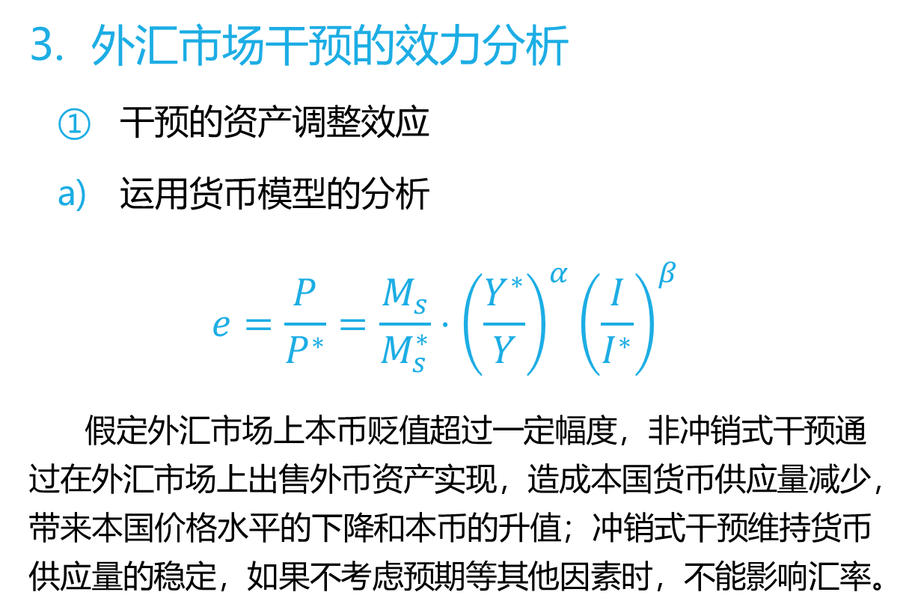
第三节 开放经济下的汇率政策
外汇市场干预的效力分析
  干预的资产调整效应
  运用货币模型的分析
  $$e=\frac{P}{P^{∗}}=\frac{M_{s}}{M_{s}^{∗}}⋅{\left(\frac{Y^{∗}}{Y}\right)}^{α}{\left(\frac{I}{I^{∗}}\right)}^{β}$$
假定外汇市场上本币贬值超过一定幅度，非冲销式干预通过在外汇市场上出售外币资产实现，造成本国货币供应量减少，带来本国价格水平的下降和本币的升值；冲销式干预维持货币供应量的稳定，如果不考虑预期等其他因素时，不能影响汇率。

Slide 84
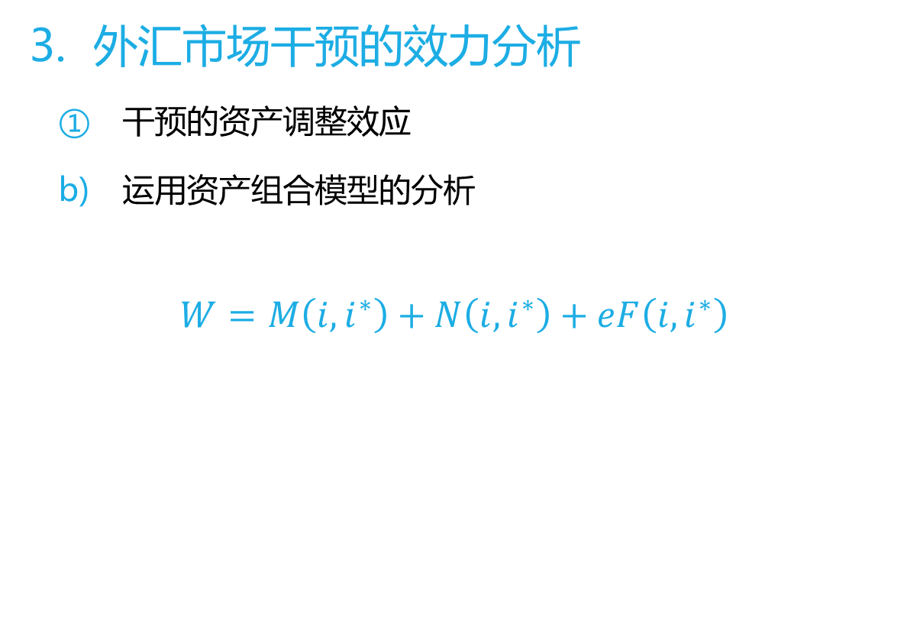
第三节 开放经济下的汇率政策
外汇市场干预的效力分析
  干预的资产调整效应
  运用资产组合模型的分析
  $$W=M\left(i,i^{∗}\right)+N\left(i,i^{∗}\right)+eF\left(i,i^{∗}\right)$$

Slide 85
第三节 开放经济下的汇率政策
货币市场均衡
e
MM
货币供给增加
货币供给减少
O
i
Notes:
e值增大，本币贬值，在外国债券数量F一定时，以本币衡量的这一资产的价值提高了，这带来资产总量的本币价值提高。因此，如果其他条件不变，资产总量增加将导致对货币需求的上升。在货币供给既定的情况下，需要本国利率上升来降低货币需求、维持货币市场的供求平衡。
货币供给增加，在既定汇率下，利率需下降以提高货币需求。

Slide 86
第三节 开放经济下的汇率政策
本国债券市场均衡
e
本国债券供给增加
本国债券供给减少
BB
O
i
Notes:
这一曲线斜率为负，是因为本币贬值同样带来资产总量增加，在其他条件不变时，对本国债券需求上升，这导致本国债券价格上涨，本国利率下降。
本国债券供给增加会使BB曲线向右移动。因为本国债券市场上供给超过需求时，若汇率既定，本国债券价格下降，本国利率上升。

Slide 87
第三节 开放经济下的汇率政策
外国债券市场均衡
e
外国债券供给减少
外国债券供给增加
FF
O
i
Notes:
这一曲线斜率为负，是因为随着本国利率的上升，部分对外国债券的需求转移到本国债券上，在外国债券市场上出现超额供给，这就需要外汇贬值或本币升值来维持市场平衡。由于本国债券市场对本国利率的变化更敏感，即同样的汇率变动引起的债券供求波动只需较小的利率调整便能恢复平衡，FF曲线比BB曲线更平缓。
外国债券供给的增加将导致FF曲线向下移动。因为在利率既定时，外国债券市场上供给超过需求将导致本币汇率升值。

Slide 88
第三节 开放经济下的汇率政策
BB
e
MM
FF
O
i

Slide 89
第三节 开放经济下的汇率政策
BB
非冲销式干预效果
e
MM
FF
O
i

Slide 90
第三节 开放经济下的汇率政策
BB
冲销式干预效果
e
MM
FF
O
i

Slide 91
第三节 开放经济下的汇率政策
外汇市场干预的效力分析
  干预的资产调整效应
 | 货币模型 | 资产组合模型
非冲销式干预 | 有效 | 有效
冲销式干预 | 无效 | 有一定效果

Slide 92
第三节 开放经济下的汇率政策
外汇市场干预的效力分析
  干预的信号效应
  一般在市场预期混乱、投机因素猖獗时特别有效。信号效应的实现要求市场参与者遵循理性预期；最为重要的是，政府必须建立起言行一致或具有政策一致性的声誉，从而使政府发出的信号具有可信性。

Slide 93
第三节 开放经济下的汇率政策
六、货币自由兑换
  货币自由兑换的基本概念
  指在外汇市场上，能自由地用本国货币购买（兑换）某种外国货币，或用某种外国货币购买（兑换）本国货币，即国际收支账户中所记录的各种国际间交易行为产生的本币与外币间的兑换需求都可以在外汇市场上不受限制地得到满足。但在现实生活中，大多数国家对上述自由兑换行为进行了一定的限制，从而形成了不同含义的货币自由兑换。

Slide 94
第三节 开放经济下的汇率政策
  货币自由兑换的基本概念
  经常账户下的自由兑换
  资本与金融账户下的自由兑换
IMF章程第八条规定，凡是实现了经常账户下的货币自由兑换的国家，该国货币就是可自由兑换货币。这些国家又被称为“第八条款国”。
Notes:
IMF对会员国在商品贸易方面所实行的限制并没有约束。
在二战后初期，各国都对资金流动实施了严格控制。随着经济发展，在一些发达国家资本和金融账户管制逐步取消了，国际资本流动迅速带来了金融市场的全球一体化，这一趋势的发展又呼唤着各国对资本与金融账户管制的进一步放松。IMF在1997年的在香港举行的年会上，确定了将以推动各国实行资本与金融账户下的自由兑换为目标。

Slide 95
第三节 开放经济下的汇率政策
  货币自由兑换的基本概念
  经常账户下的自由兑换
  资本与金融账户下的自由兑换
一国货币实现完全可兑换性，一般来说要经历经常账户的有条件兑换、经常账户自由兑换、经常账户自由兑换加上资本与金融账户的有条件兑换、经常账户可自由兑换加上资本与金融账户自由兑换这样四个阶段。
Notes:
IMF对会员国在商品贸易方面所实行的限制并没有约束。
在二战后初期，各国都对资金流动实施了严格控制。随着经济发展，在一些发达国家资本和金融账户管制逐步取消了，国际资本流动迅速带来了金融市场的全球一体化，这一趋势的发展又呼唤着各国对资本与金融账户管制的进一步放松。IMF在1997年的在香港举行的年会上，确定了将以推动各国实行资本与金融账户下的自由兑换为目标。

Slide 96
第三节 开放经济下的汇率政策
  货币自由兑换的条件
  健康的宏观经济状况
    稳定的宏观经济形势
    有效的经济自发调节机制
    成熟的宏观调控能力

Slide 97
第三节 开放经济下的汇率政策
  货币自由兑换的条件
  健康的宏观经济状况
  健全的微观经济主体
  合理的经济开放状态
  恰当的汇率制度与汇率水平

Slide 98
第三节 开放经济下的汇率政策
  人民币自由兑换进程
  高度集中控制时期（1979年以前）
  一切外汇收支由国家管理，一切外汇业务由中国银行经营，国家对外汇实行全面的计划管理，统收统支。
  向市场化过渡时期（1979－1993）
  1979年，国务院决定实行外汇额度留成；创汇企业和用汇企业间形成了外汇调剂市场。
Notes:
额度就是一种外汇所有权的凭证。一企业出口所得外汇为100万美元，留成比例为20％，该企业就获得20万＄的留成额度，需要用汇时凭此额度向政府官方汇率买回等值的美元。

Slide 99
第三节 开放经济下的汇率政策
  人民币自由兑换进程
  经常账户下有条件自由兑换时期（1994－1996）
  1994.1.1，外汇体制改革：
  汇率并轨，取消人民币官方汇率，人民币汇率由银行间外汇市场的供求决定；
  实行结汇制，取消外汇留成；
  实行售汇制，境内企事业、机关和社会团体在经常项目下的对外支付，可持有效凭证购汇。
Notes:
外外商投资企业和个人在经常账户下的用汇需仍存在一定限制。

Slide 100
第三节 开放经济下的汇率政策
  经常账户下完全自由兑换时期（1996年12月－今
  1996年11月27日，中国人民银行行长戴相龙正式致函IMF，宣布从12月1日起接受IMF协定第八条的全部义务。
  资本账户有条件兑换（2006年5月-今）
  个人兑换额度、合格机构投资者（QDII、QFII）、自贸区试验、自贸岛……
  期间，2015年8月，中国人民银行实行了人民币汇率中间价改革，规定人民币兑美元汇率的中间价主要参考前一日的收盘价，这一改革增强了人民币汇率的弹性。
Notes:
外外商投资企业和个人在经常账户下的用汇需仍存在一定限制。

Slide 101
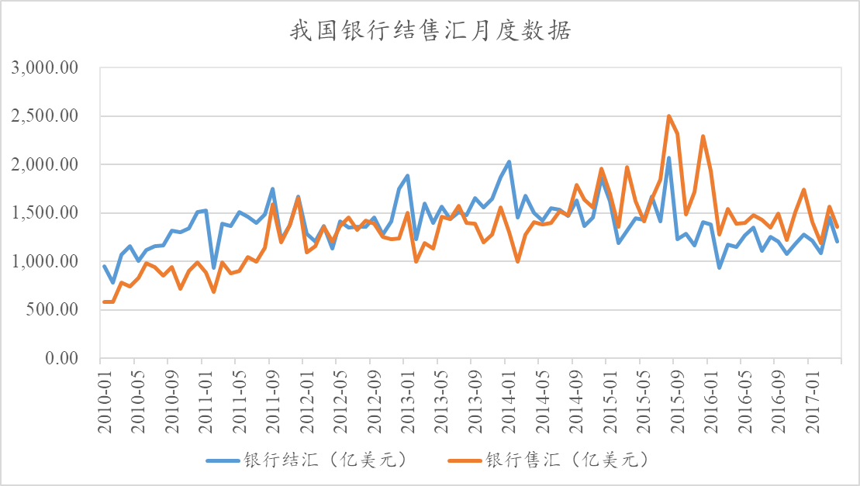

Slide 102
第四节 国际储备政策
  一、国际储备的构成
  国际储备是指一国货币当局能随时用来干预外汇市场、支付国际收支差额的资产。
  是衡量一个国家综合国力的主要指标之一，它是调节国际收支失衡、稳定汇率、政府干预外汇市场的重要工具。
Notes:
1945－1968，35美元/盎司，80年代初期一度突破800美元/盎司,2011年更高达1900美元。

Slide 103
第四节 国际储备政策
  一、国际储备的构成
  货币性黄金
  指一国货币当局作为金融资产持有的黄金。近几十年来，世界黄金储备一直维持在10亿盎司左右，黄金价格波动却很大。自1976年起，黄金与国际货币制度和各国货币脱钩，但国际货币基金组织在统计和公布各成员国的国际储备时，仍将黄金储备列入其中。主要原因是黄金长期以来一直被人们认为是一种最后的支付手段。
  目前，各国货币当局在动用国际储备时，并不能直接以黄金实物对外支付，从这一角度看，黄金实际上已不是真正的国际储备，只是潜在的国际储备。
Notes:
1945－1968，35美元/盎司，80年代初期一度突破800美元/盎司,2011年更高达1900美元。

Slide 104
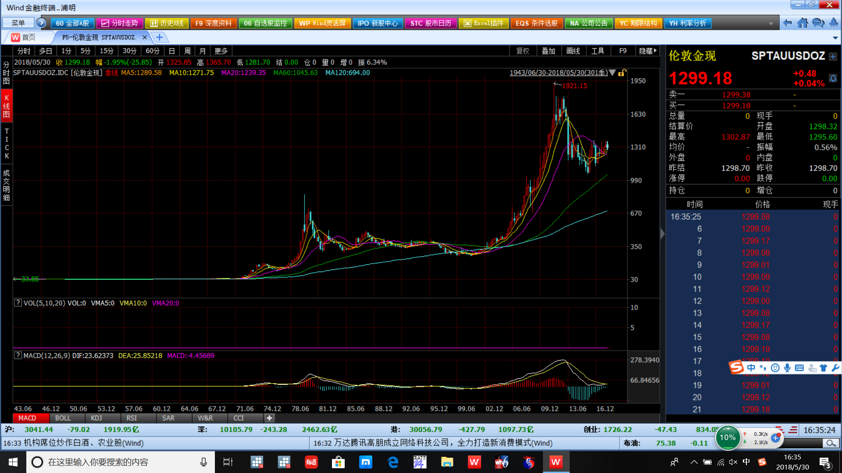
第四节 国际储备政策
  1945年-1968年，35美元一盎司，2001年-2011年的十年间，黄金从250美元涨至1920美元。2019年12月23日1482美元。
Notes:
1945－1968，35美元/盎司，80年代初期一度突破800美元/盎司,2011年更高达1900美元。

Slide 105
第四节 国际储备政策
  一、国际储备的构成
  外汇储备
  是国际储备的主体。一国货币充当国际储备货币，需具备两个基本特征：自由兑换货币；内在价值相对比较稳定。20世纪70年代初期以来，由于美元价值的相对不稳定，出现了储备货币多元化的趋势。

Slide 106
第四节 国际储备政策
  一、国际储备的构成
  外汇储备
  外汇储备在世界国际储备总额中所占的比重越来越大，1950年仅占27.5％，到1970年已达48.6%，进入20世纪80年代以来，一直维持在80％以上，1990年为88％。1998年，各国外汇储备总额达11612.06亿特别提款权，占世界非黄金储备总额的93.48%。至2009年，各国外汇储备总额达52108.75亿特别提款权，占世界非黄金储备总额的96.23%。

Slide 107
第四节 国际储备政策
  一、国际储备的构成
  在IMF的储备头寸
  IMF犹如一个股份制性质的储蓄互助会。成员国需缴纳一定份额，其中，25％需以可兑换货币缴纳，其余75％用本国货币缴纳。成员国国际收支困难时，有权以本国货币抵押的形式向IMF申请提用可兑换货币，称为普通提款权，提款数额分五档，最高可达125％。

Slide 108
第四节 国际储备政策
  一、国际储备的构成
第一档 | 储备档提款权：25％ | 提用条件逐档严格
第二档 | 信用提款权：25％
第三档 | 信用提款权：25％
第四档 | 信用提款权：25％
第五档 | 信用提款权：25％

Slide 109
第四节 国际储备政策
  一、国际储备的构成
  在IMF的储备头寸
  IMF的储备头寸指会员国可以自由提取使用的资产，具体包括会员国向IMF缴纳份额的外汇部分和IMF用去的本国货币持有量部分。
  特别提款权（SDRs）贷方余额
  SDRs是IMF对会员国根据份额分配的、可用以归还IMF贷款和会员国政府之间偿付国际收支赤字的账面资产。IMF分配的、尚未使用完的SDRs，构成国际储备的一部分。
  SDRs没有内在价值，其人为赋予的价值最初以黄金表示，后来以一篮子货币作为定值标准：美元45％、欧元29％、日元15％、英镑11％。

Slide 110
第四节 国际储备政策
  一、国际储备的构成
  特别提款权（SDRs）贷方余额
  2015年12月1日凌晨，国际货币基金组织（IMF）批准人民币加入特别提款权（SDR）货币篮子，美元占比从41.9％下降至41.7％；欧元变化最大，由37.4％降至30.9％；英镑则从11.3％降至8.1％，日元从9.4％降至8.3％。人民币在SDR篮子中的权重为10.92％，超越日元和英镑，成为SDR货币篮子中的第三大货币。

Slide 111
第四节 国际储备政策
  一、国际储备的构成
  国际储备和国际清偿力的区别？
  与国际储备相近而又不同的一个概念是国际清偿力（International Liquidity）。国际清偿力的含义比国际储备要广泛一些，可定义为一个国家为本国国际收支赤字融通资金的能力。它不仅包括货币当局持有的各种国际储备，而且包括该国从国际金融机构和国际资本市场融通资金的能力等。

Slide 112
第四节 国际储备政策
  一、国际储备的构成
  储备需求的数量管理
  最早对此问题研究的是特里芬，提出储备的合理数量约为该国进口总额的20％－50％，外汇管制国家的储备可少一点。自此，这一领域的研究越来越多，综合起来，决定一国最佳储备量的因素主要是：

Slide 113
第四节 国际储备政策
  储备需求的数量管理
    进口规模
    进出口贸易（或国际收支）差额的波动幅度
    汇率制度
    国际收支自动调节机制和调节政策的效率
    持有储备的机会成本
    金融市场的发育程度
    国际货币合作状况
    国际资本流动情况

Slide 114
第四节 国际储备政策
  储备资产的结构管理
    应遵循的原则是：
    币值的稳定性
    盈利性
    国际经贸往来的方便性

Slide 115
专栏讨论：人民币国际化
  国际背景：
  2008年全球金融危机之后，国际社会普遍认同当前国际货币体系存在缺陷，需要进行改革。其中，人民币加入SDR以及发展人民币成为新的国际储备货币两个话题在国际社会引起了广泛关注。一些国际知名学者对人民币国际化寄予厚望。

Slide 116
专栏讨论：人民币国际化
  国内认识：
  “如果你控制了石油，你就控制了所有国家；如果你控制了粮食，你就控制了所有的人；如果你控制了货币，你就控制了整个世界。 ”——基辛格
  “要颠覆现存社会的基础，再没有比搞坏这个社会的货币更微妙且更保险的方式了。这一过程引发了经济规律的破坏性一面中隐藏的全部力量，它是以一种无人能弄明白的方式做到这一点的。” ——凯恩斯

Slide 117
专栏讨论：人民币国际化
  国内认识：
  中国要避免现实金融世界对本国发展带来的负面影响，人民币国际化是迫不得已的追求。
  从国际金融动荡到美国经济正式走向复苏这一段时间，是人民币国际化难得的时间窗口。

Slide 118
大国地位初具雏形
指标 (2009) | 中国的排位
外汇储备 | 1
出口额 | 1
经常账户顺差 | 1
煤炭消费量 | 1
汽车销售量 | 1
GDP – 按购买力平价 | 2
石油消费量 | 2
电力消费量 | 2
初级能源消费量 | 2
名义GDP | 2
数据来源: CEIC和野村国际

Slide 119
专栏讨论：人民币国际化
  人民币国际化进程：
  跨境贸易人民币结算金额高速增长

Slide 120
跨境人民币结算规模高速增长（单位：亿元）
资料来源：中国人民银行各季度《中国货币政策执行报告》

Slide 121
专栏讨论：人民币国际化
  人民币国际化进程：
  跨境贸易人民币结算金额高速增长
  货币互换协议规模继续扩大

Slide 122
中国人民银行签署的双边本币互换协议
签署时间 | 央行/货币当局 | 互换金额（人民币） | 备注
2008.12.12 | 韩国银行 | 1800亿元 | 有效期三年，经双方同意可以展期。
2009.2.8 | 马来西亚国民银行 | 800亿元
2009.3.11 | 白俄罗斯共和国国家银行 | 200亿元
2009.3.23 | 印度尼西亚银行 | 1000亿元
2009.4.2 | 阿根廷中央银行 | 700亿元
2010.6.9 | 冰岛中央银行 | 35亿元
2010.7.23 | 新加坡金融管理局 | 1500亿元
2011.4.18 | 新西兰储备银行 | 250亿元
2011.4.19 | 乌兹别克斯坦共和国中央银行 | 7亿元
2011.5.6 | 蒙古国中央银行 | 50亿元
2011.6.13 | 哈萨克斯坦共和国国家银行 | 70亿元
2009.1.20 | 中国香港金融管理局 | 2000亿元
2011.10.26 | 韩国银行 | 3600亿元 | 续签并扩大一倍互换规模。
2011.11.22 | 香港金融管理局 | 4000亿元
2011.12.22 | 泰国银行 | 700亿元 | 有效期三年，经双方同意可以展期。
2011.12.23 | 巴基斯坦国家银行 | 100亿元
2012.1.17 | 阿联酋中央银行 | 350亿元

Slide 123
专栏讨论：人民币国际化
  人民币国际化进程：
  跨境贸易人民币结算金额高速增长
  货币互换协议规模继续扩大
  中国同意一些国家购买中国国债作为其央行的外汇资产
  中国放宽了人民币在私人部门中的使用范围，开始允许内地企业使用人民币进行跨境贸易结算
  在内地与香港两岸监管机构合作下推进离岸人民币市场的发展，允许使用人民币进行对外直接投资

Slide 124
专栏讨论：人民币国际化
  各项推进人民币国际化的政策当中，人民币贸易结算和香港人民币离岸市场等两项措施牵涉利益最广泛，也最受关注。
  2010年8月香港离岸人民币（以下简称CNH）市场成立之后，跨境人民币贸易结算的月度金额迅速逼近千亿量级。香港人民币计价的债券发行在2011年突破了千亿人民币，远超过了2010年的360亿人民币。香港离岸人民币存款规模由2009年7月的559亿，上升到2015年4月的9552亿。截至2015年4月，香港参与经营人民币存款业务的持牌银行，由40家增加到147家，香港人民币清算平台的参加行已经达到了166家。

Slide 125
香港人民币存款和经营人民币机构数量

Slide 126
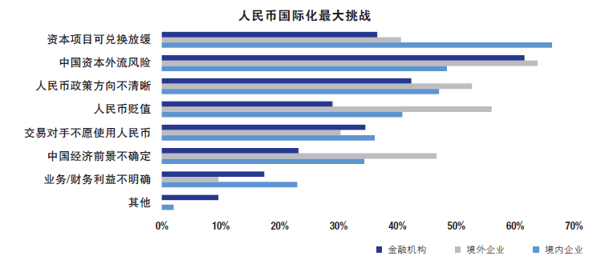
2018年的一项调研结果

